Slide 1


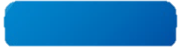

Điền vào chỗ trống
6890
6890
Câu 1:

Slide 2
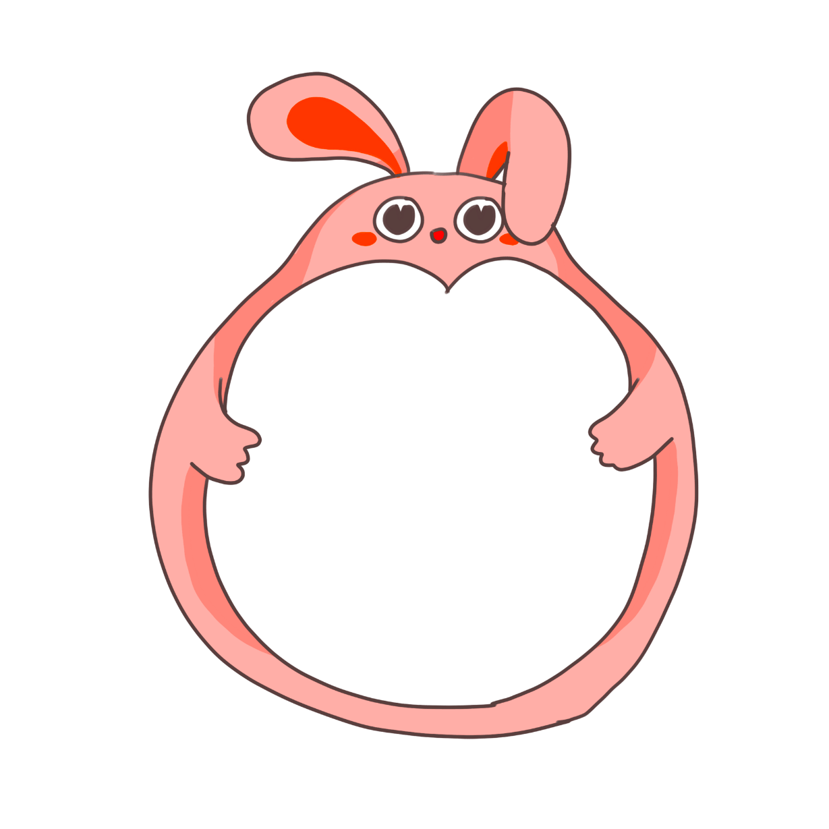

Số lớn nhất có 3 chữ số là:
999
Câu 2:

Slide 3
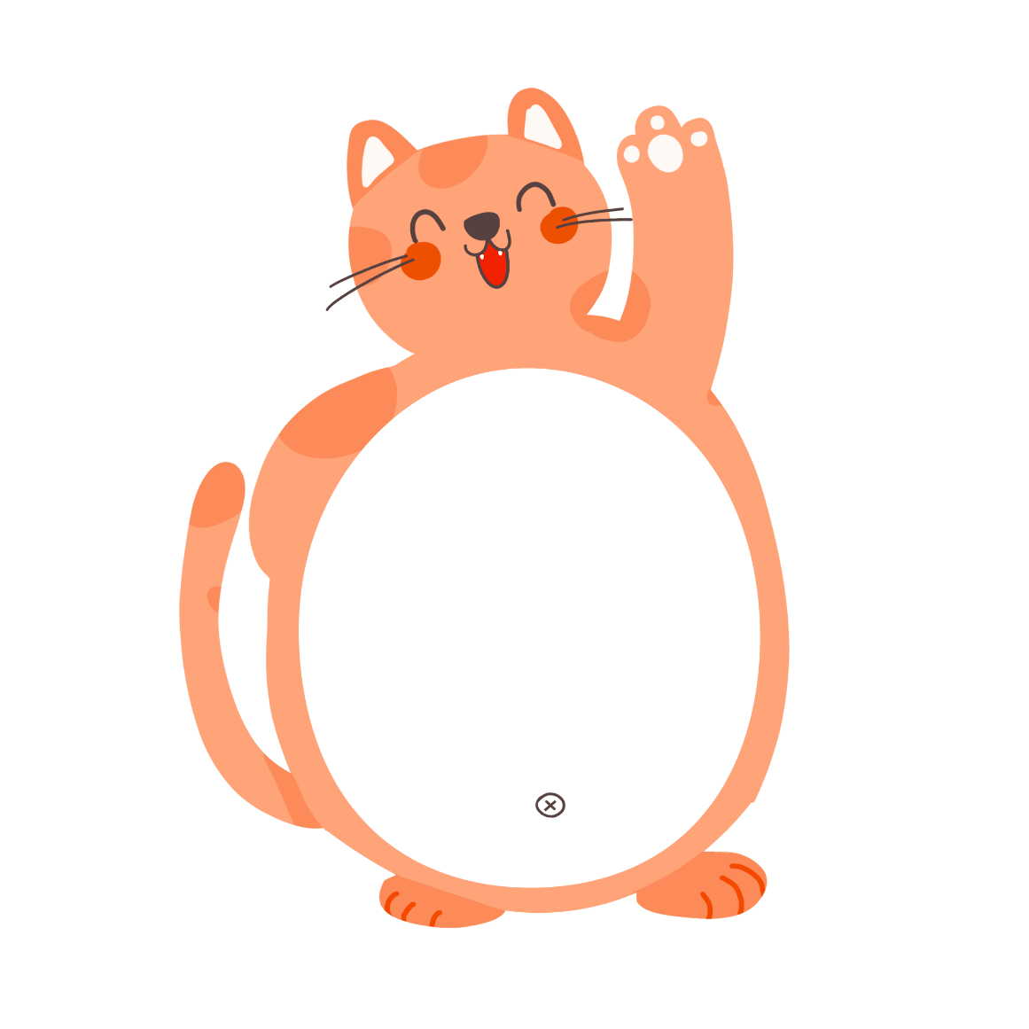


Điền vào chỗ trống
4271
2417
Câu 3:

Slide 4
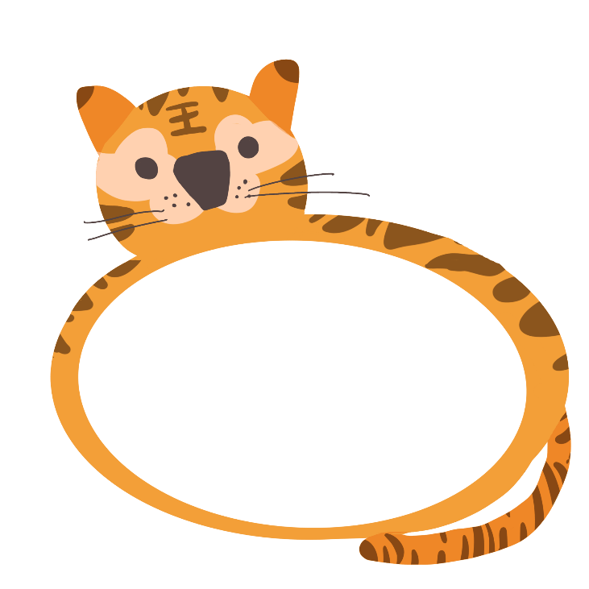
Câu 4:
Số bé nhất có 2 chữ số là:
10

Slide 5
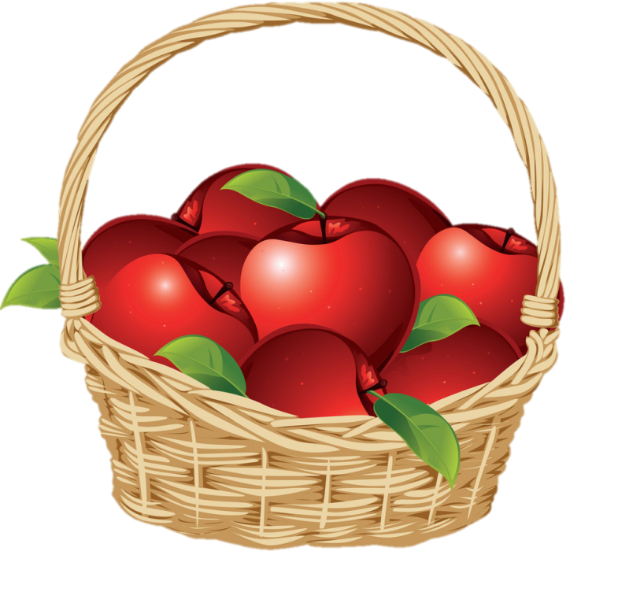

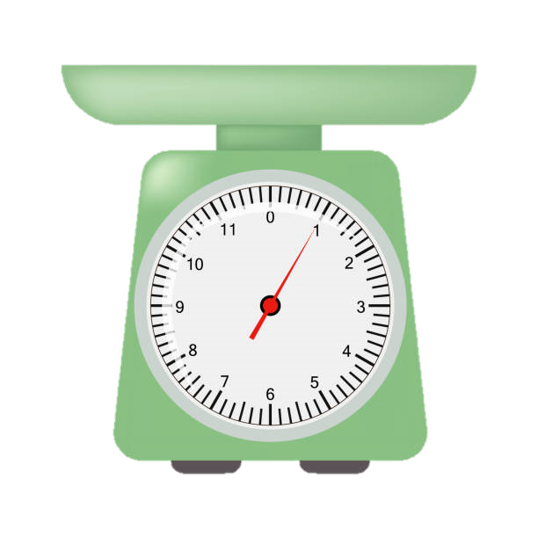
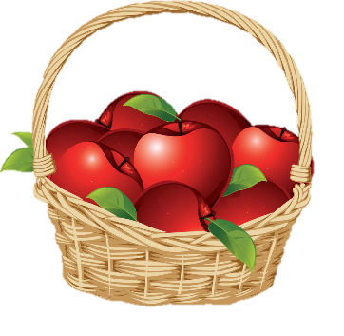
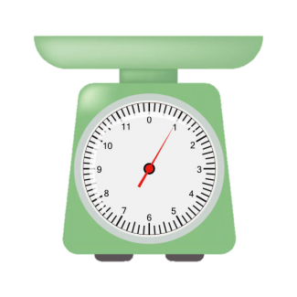
Toán

Slide 6


190 tấn có lớn hơn 190 kg không nhỉ?
Là cá voi xanh. Con nặng nhất có thể lên tới 190 tấn.
Loài động vật nào nặng nhất thế giới nhỉ?

Slide 7
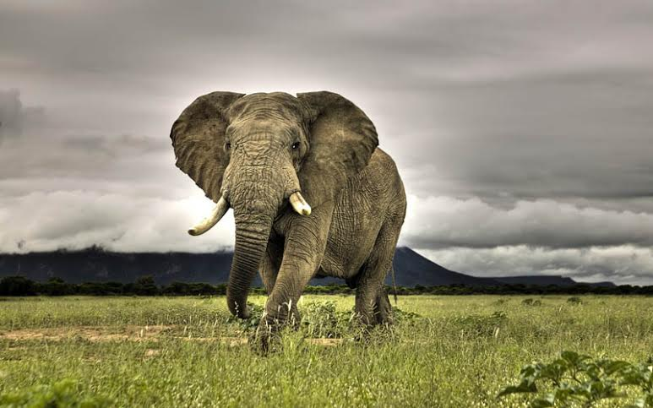
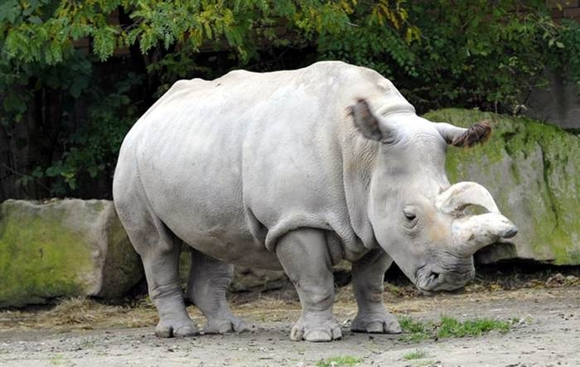
Voi Châu Phi nặng từ 3-6 tấn
Tê giác trắng nặng tới 3 538kg

Slide 8
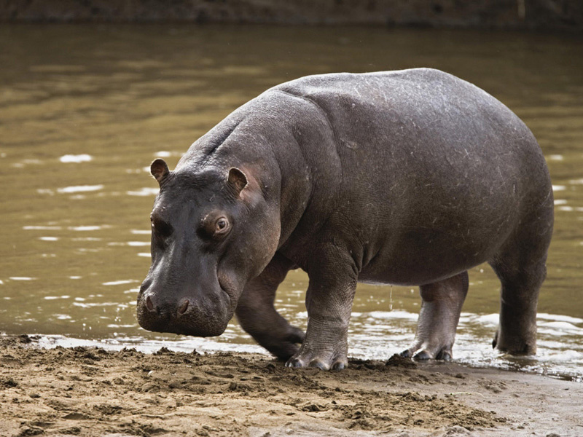
Hà mã nặng khoảng 401kg

Slide 9
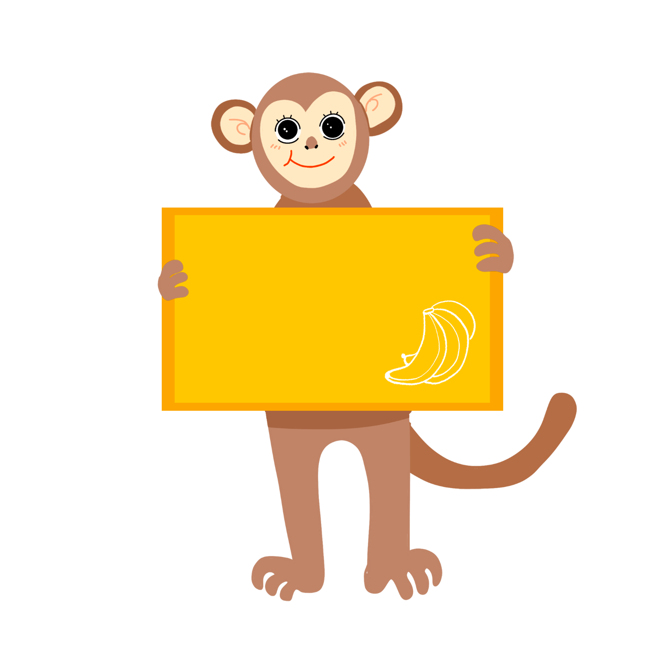

Các đơn vị đo khối lượng
đã học?
1kg
1g
Ki-lô-gam
Gam

Slide 10


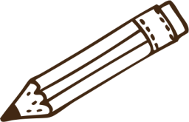
1kg
1kg
1kg
1kg
1kg
1 yến
1kg
1kg
1kg
1kg
1kg
1 yến =
10 kg
10 kg =
1 yến

Slide 11

1 yến
1 yến
1 yến
1 yến
1 yến
1 tạ
1 yến
1 yến
1 yến
1 yến
1 yến
1 tạ = 10 yến
10 yến = 1 tạ

Slide 12

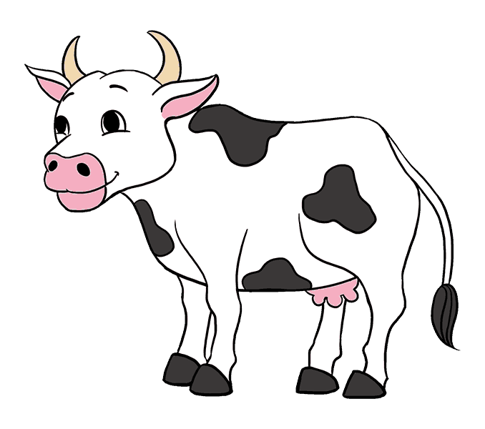
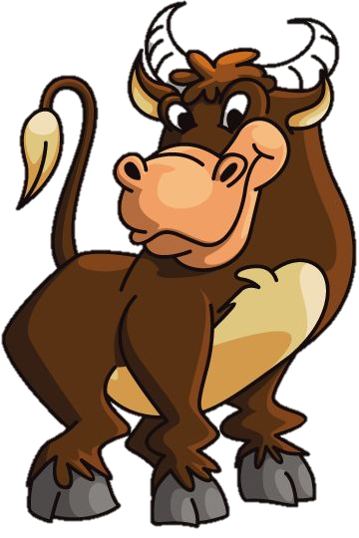
tạ

Slide 13

1 tấn
1 tạ
1 tạ
1 tạ
1 tạ
1 tạ
1 tạ
1 tạ
1 tạ
1 tạ
1 tạ
1 tấn = 10 tạ
10 tạ = 1 tấn

Slide 14
1 tấn
1000
kg
?
1 tấn = 1000 kg
1 tấn = …. kg
… kg = 1 tấn
1000 kg = 1 tấn

Slide 15







Slide 16

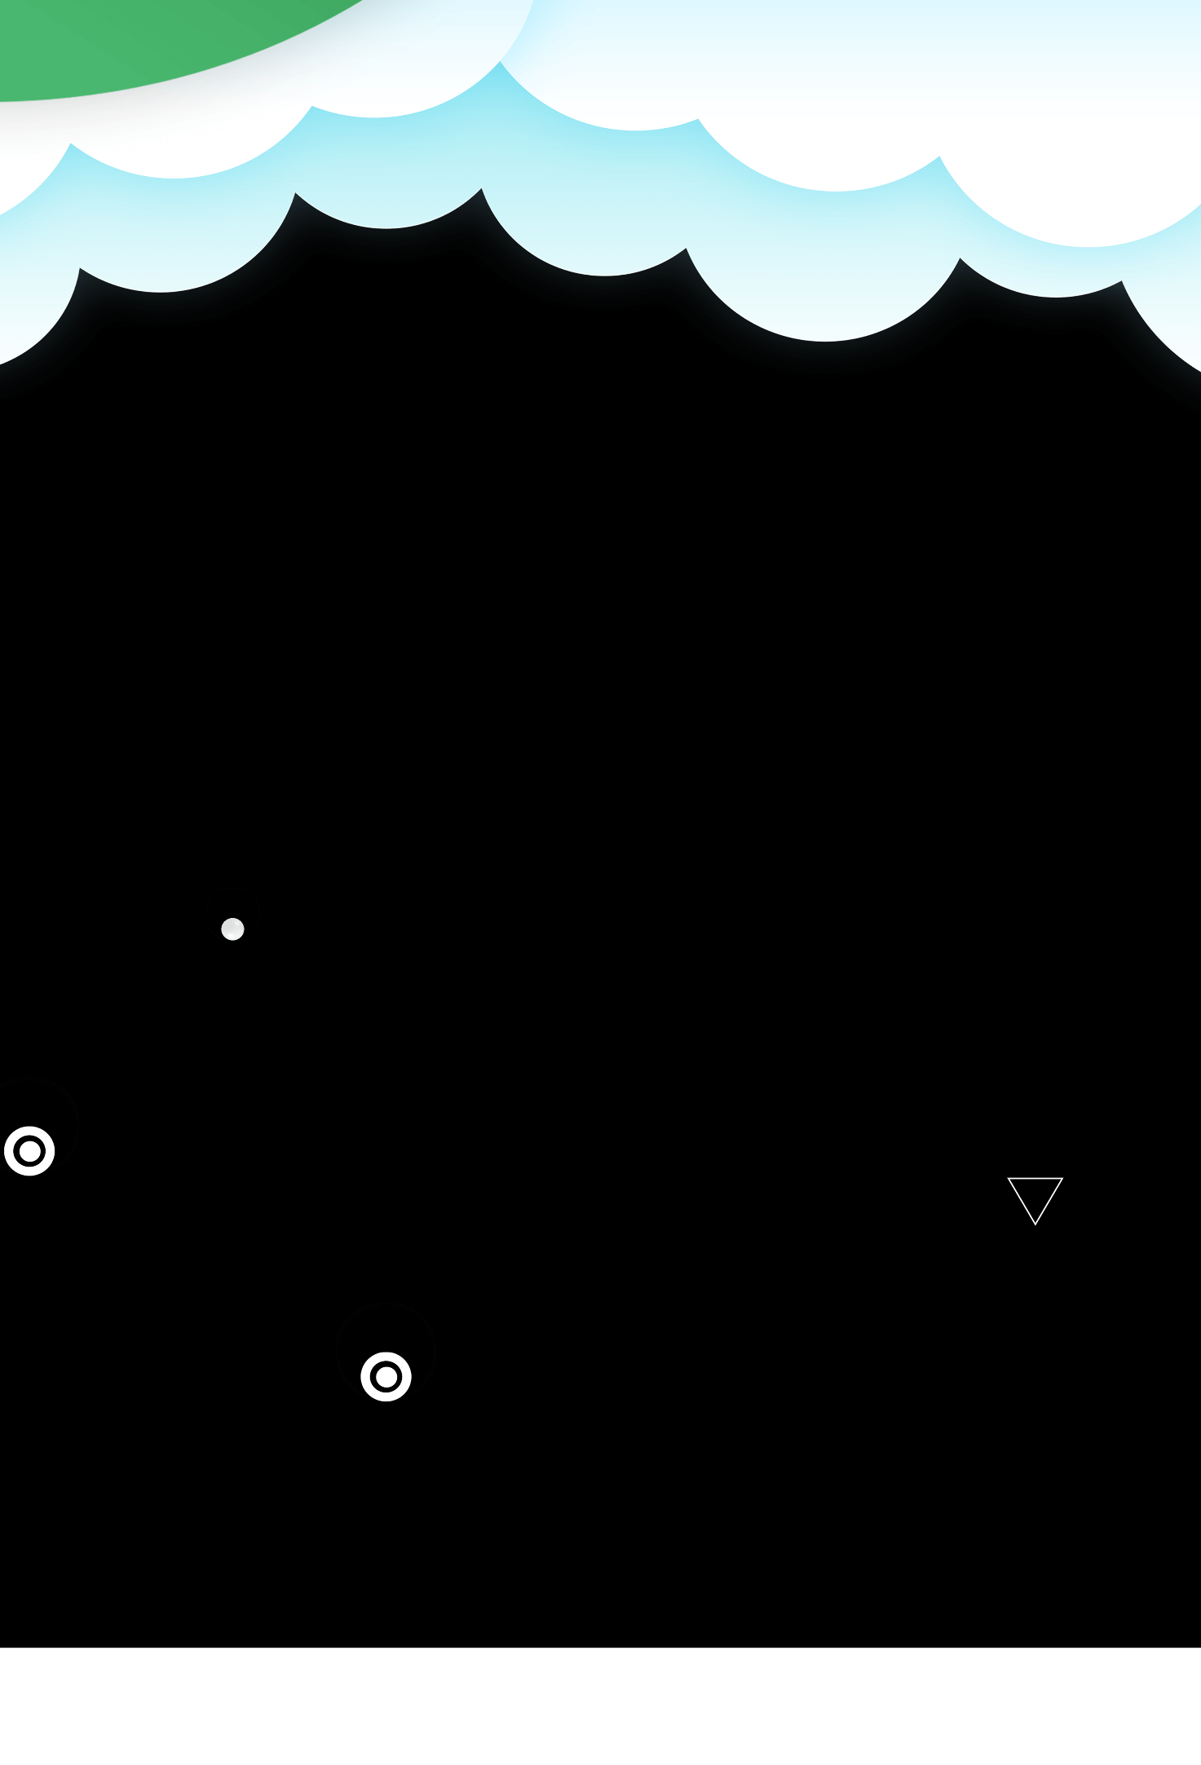
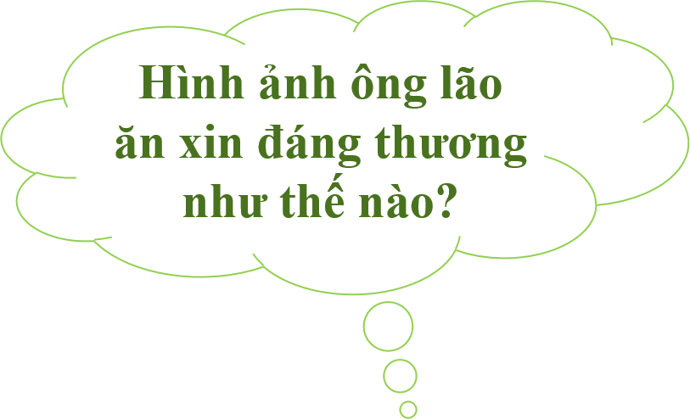
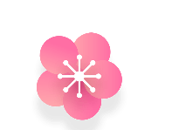

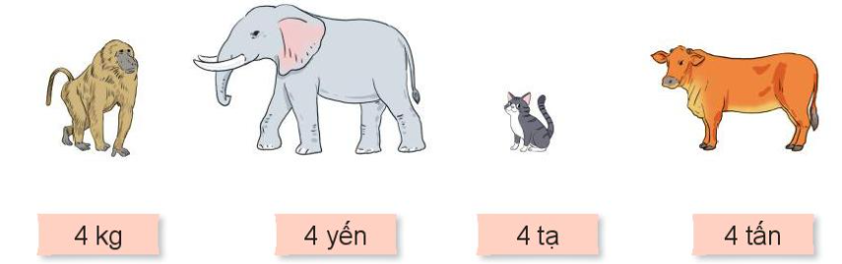
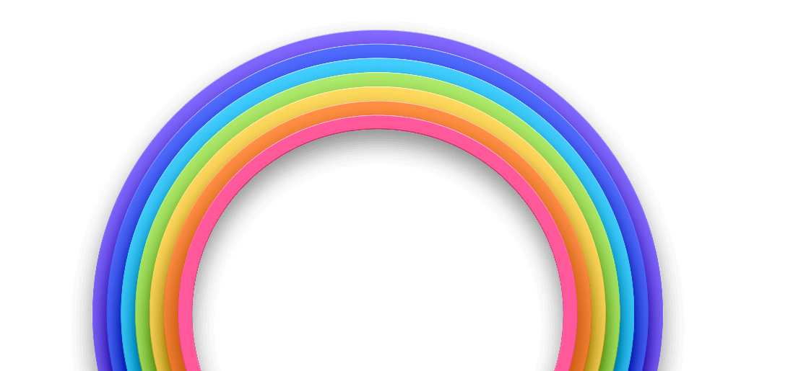
Bài 1 :
Chọn số cân nặng thích hợp với mỗi con vật
Bấm vào từng con vật để hiện đáp án
Notes:
Bấm vào từng con vật để hiện đáp án

Slide 17
3. Tính
a) 45 tấn – 18 tấn b) 17 tạ + 36 tạ
c) 25 yến × 4 d) 138 tấn : 3
= 53 tạ
= 27 tấn
= 100 yến
= 46 tấn
Notes:
Bấm vào hộp quà

Slide 18

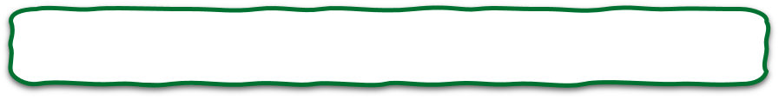
4
Chọn câu trả lời đúng.
Có một con voi vừa chào đời ở vườn quốc gia. Bằng cách làm tròn đến hàng chục, người quản lí nói voi con nặng khoảng 120 kg. Vậy trên thực tế, số đo nào dưới đây có thể là số đo cân nặng của voi con?
A. 1 tạ 3 yến
B. 1 tạ 17 kg
C. 1 tạ 2 kg
D. 1 tạ 9 k
1 tạ 17 kg = 117 kg
Số 117 khi làm tròn đến chữ số hàng chục, ta làm tròn lên thành số 120
Notes:
Bấm vào hộp quà

Slide 19
